Slide 1
সপ্তম শ্রেণি • তথ্য ও যোগাযোগ প্রযুক্তি
কম্পিউটার-সংশ্লিষ্ট যন্ত্রপাতি
প্রতিটি হার্ডওয়্যার যন্ত্রাংশের বিস্তারিত পরিচিতি ও কার্যাবলী

Slide 2
কম্পিউটার সিস্টেমের ৪টি মূল ভিত্তি
৪টি
মূল ক্যাটাগরি: ইনপুট, প্রসেসিং, মেমোরি/স্টোরেজ ও আউটপুট ডিভাইস

Slide 3

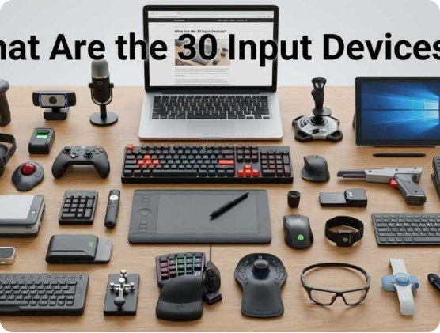
ইনপুট ডিভাইস: কীবোর্ড (Keyboard)
প্রধান ইনপুট মাধ্যম
টেক্সট, সংখ্যা ও বিশেষ নির্দেশ দেওয়ার জন্য সর্বাধিক ব্যবহৃত ডিভাইস।
কী-এর বিন্যাস
ফাংশন কী, আলফানিউমেরিক কী, কার্সর কী ও নিউমেরিক কী-প্যাড।

Slide 4
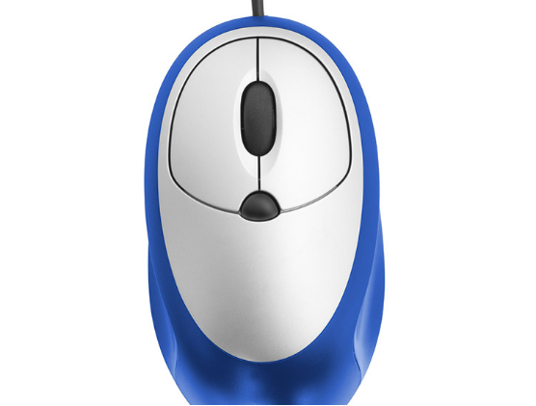
ইনপুট ডিভাইস: মাউস (Mouse)
পয়েন্টিং ডিভাইস
কম্পিউটার স্ক্রিনে কার্সর নাড়ানো ও আইকন সিলেক্ট করার দ্রুত মাধ্যম।
কার্যপদ্ধতি
লেফট ক্লিক, রাইট ক্লিক, ডাবল ক্লিক ও স্ক্রল হুইল ব্যবহার।

Slide 5
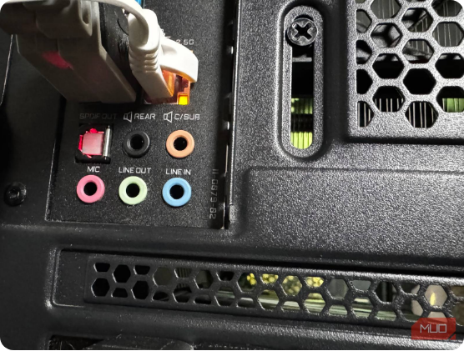
ইনপুট ডিভাইস: মাইক্রোফোন (Microphone)
শব্দ ইনপুট মাধ্যম
ভয়েস বা কণ্ঠস্বর ডিজিটাল তরঙ্গে রূপান্তর করে কম্পিউটারে পাঠায়।
ব্যবহার ক্ষেত্র
অনলাইন ক্লাস, ভয়েস কল, মিটিং এবং ভয়েস রিকগনিশন সিস্টেম।

Slide 6
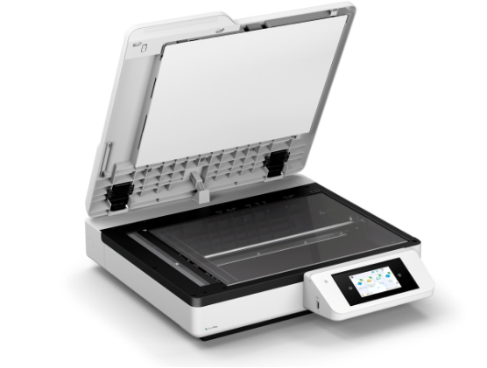
ইনপুট ডিভাইস: স্ক্যানার (Scanner)
ডিজিটাল কপি তৈরি
যেকোনো প্রিন্ট করা কাগজ, নথি বা ছবি ডিজিটাল ইমেজে রূপান্তর করে।
সুবিধা
কাগজের দলিল ডিজিটাল ফাইলে আজীবন নিরাপদ সংরক্ষণ করা যায়।

Slide 7
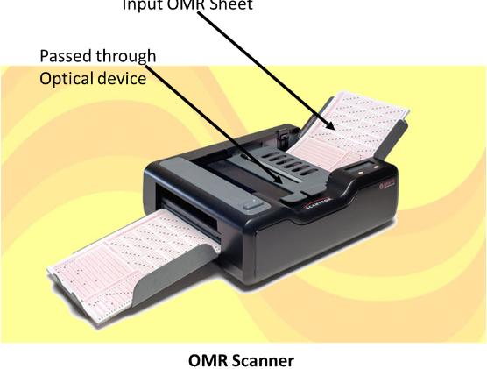
বিশেষ ইনপুট ডিভাইস: ওএমআর (OMR)
Optical Mark Reader
আলোর প্রতিফলন প্রতিফলিত করে কাগজে ভরাট করা বৃত্ত শনাক্ত করে।
মূল ব্যবহার
বহুনির্বাচনী পরীক্ষার (MCQ) উত্তরপত্র নির্ভুল ও দ্রুত মূল্যায়নে ব্যবহার হয়।

Slide 8
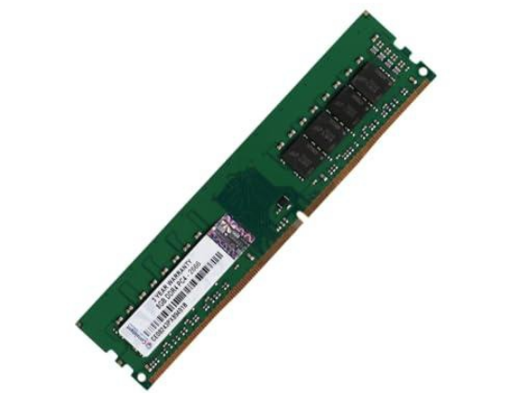
প্রাথমিক মেমোরি: র‍্যাম ও রম (RAM & ROM)
র‍্যাম (RAM - Random Access Memory)
অস্থায়ী মেমোরি। বিদ্যুৎ চলে গেলে এর সব ডেটা সাথে সাথে মুছে যায়।
রম (ROM - Read Only Memory)
স্থায়ী মেমোরি। চালুর জন্য প্রয়োজনীয় ফাইল রমে স্থায়ী সংরক্ষিত থাকে।

Slide 9
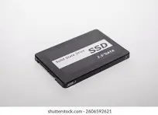
সহায়ক মেমোরি: হার্ডডিস্ক ও SSD
স্থায়ী মেমোরি সংরক্ষণ
অপারেটিং সিস্টেম, সফটওয়্যার ও আপনার ফাইল স্থায়ীভাবে জমা থাকে।
HDD vs SSD
হার্ডডিস্ক কম দামে বেশি স্টোরেজ দেয়; SSD দেয় বহুগুণ দ্রুত স্পিড।

Slide 10
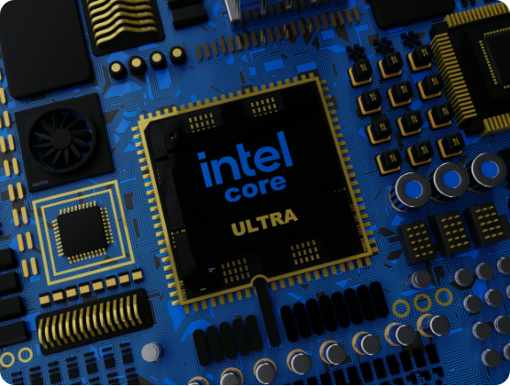
প্রসেসিং ইউনিট: সিপিইউ (CPU)
কম্পিউটারের ব্রেইন
সমস্ত ইনপুট প্রসেস করে ফলাফল তৈরি করার মূল কারিগর।
অংশসমূহ
গাণিতিক যুক্তি ইউনিট (ALU), কন্ট্রোল ইউনিট (CU) ও রেজিস্টার।

Slide 11

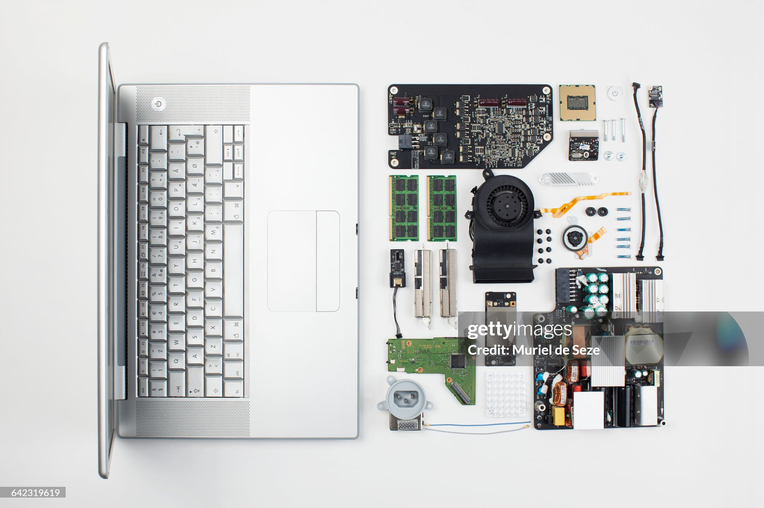
সিস্টেম সংযোগ: মাদারবোর্ড ও পাওয়ার সাপ্লাই
মাদারবোর্ড (Motherboard)
সিপিইউ, র‍্যাম ও অন্যান্য যন্ত্রাংশকে আন্তঃসংযুক্ত করে রাখে।
পাওয়ার সাপ্লাই (PSU)
এসি বিদ্যুতকে ডিসি শক্তিতে পরিণত করে পুরো বোর্ডে বিদ্যুৎ যোগায়।

Slide 12
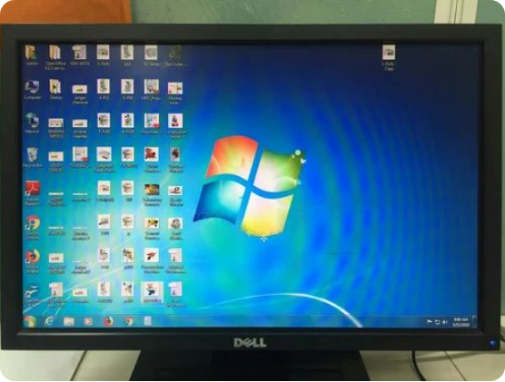
আউটপুট ডিভাইস: মনিটর (Monitor)
দৃশ্যমান আউটপুট
প্রসেসিংয়ের ফলাফল সরাসরি ভিজ্যুয়াল আকারে মনিটর স্ক্রিনে দেখায়।
প্রকারভেদ
এলসিডি (LCD), এলইডি (LED) ও ওএলইডি (OLED) মনিটর।

Slide 13
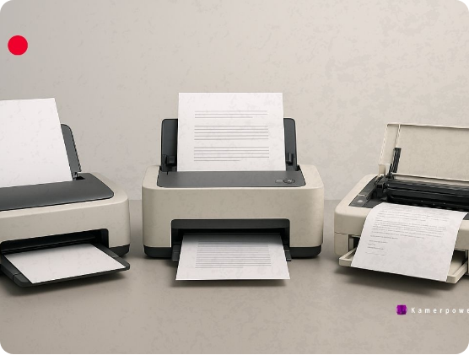
আউটপুট ডিভাইস: প্রিন্টার (Printer)
ছাপা কপি (Hard Copy)
ডিজিটাল তথ্য বা ছবি কাগজের বুকে স্থায়ীভাবে মুদ্রণ করার ডিভাইস।
জনপ্রিয় প্রকার
ইনকজেট 프린্টার, লেজার প্রিন্টার এবং ডট মেট্রিক্স প্রিন্টার।

Slide 14
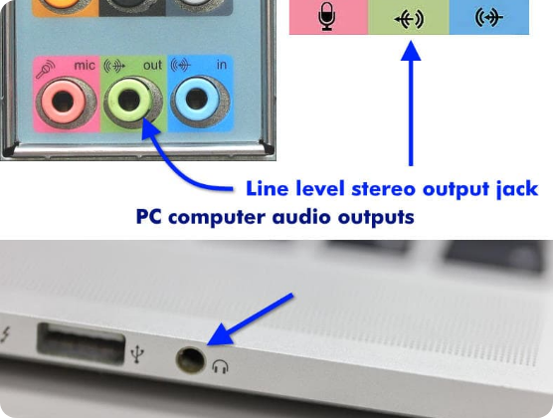
আউটপুট ডিভাইস: স্পিকার (Speaker)
শব্দ আউটপুট
ডিজিটাল সাউন্ড সিগন্যালকে শ্রবণযোগ্য শব্দ বা অডিওতে পরিণত করে।
ব্যবহার ক্ষেত্র
গান শোনা, ভিডিও দেখা, গেম খেলা এবং মিটিং শোনার জন্য আবশ্যক।

Slide 15
ধন্যবাদ
সপ্তম শ্রেণির তথ্য ও যোগাযোগ প্রযুক্তি পাঠের কম্পিউটার যন্ত্রাংশ অধ্যায় সমাপ্ত

Slide 16






Image Sources
https://jhiescrap.com/wp-content/uploads/2026/04/What-Are-the-30-Input-Devices.jpg
Source: jhiescrap.com
https://www.tutorialspoint.com/computer_fundamentals/images/wired_mouse.jpg
Source: www.tutorialspoint.com
https://static0.makeuseofimages.com/wordpress/wp-content/uploads/wm/2025/11/pc-analog-audio-jacks-on-back-of-desktop.jpg?w=1600&h=1200&fit=crop
Source: www.makeuseof.com
https://mediaserver.goepson.com/adaptivemedia/rendition?id=2e85f003d1f6ba52c7f18c42481a2af1d97bd8cf&vid=2e85f003d1f6ba52c7f18c42481a2af1d97bd8cf&prid=1200Wx1200H&clid=SAPDAM&prclid=banner&assetDescr=Cover+image+3
Source: www.epson.com.sg
https://miro.medium.com/1*JojdXOr_LuXMCHMYAOv9nw.png
Source: medium.com
https://media-assets.hyperinvento.com/companies/58397719-f88d-4484-af86-a62404db50e2/products/59cf83b0-70c4-40d0-8650-69b53973ca68/featureds/images/fc9aaa632cf14947ae2041471dc01b87-product-featured-lg.jpg
Source: cloudtechasia.in

Slide 17





Image Sources
http://nzxt.com/cdn/shop/articles/1663155864-hard-disk-drive-hdd-solid-state-drive-ssd-and-ssd-2021-08-29-21-04-56-utc-1.jpg?v=1743098063&width=2048
Source: nzxt.com
https://images.unsplash.com/photo-1716772912386-af8c7c33dea3?fm=jpg&q=60&w=3000&auto=format&fit=crop&ixlib=rb-4.1.0&ixid=NHwxMjA3fDA%3D
Source: unsplash.com
https://4.imimg.com/data4/FH/GC/ANDROID-12999846/product-500x500.jpeg
Source: www.indiamart.com
https://kamerpower.com/wp-content/uploads/2025/10/Printers-Output-devices-GCE-AL-Computer-science-topic.jpg
Source: kamerpower.com
https://spcdn.shortpixel.ai/spio/ret_img+q_cdnize+to_webp+s_webp/soundcertified.com/wp-content/uploads/2021/10/computer-and-laptop-audio-output-jacks-examples.jpg
Source: soundcertified.com

